Slide 1
Une initiative commune

Slide 2
Qui sommes-nous ?
depuis 1933
Association reconnue d’utilité publique
100 000 acteurs dont 14 500 salariés
550 établissements 800 M€ de budget annuel
Joint-venture sociale
de la plus importante organisation française pour les personnes en situation de handicap
et du leader du travail temporaire en France
Pour faciliter l'emploi handicap dans les entreprises et la fonction publique
via l'outil du travail temporaire et les activités de placement
Dans la dynamique "Cap vers l'entreprise inclusive“ menée par le Ministère du Travail
pour une société plus inclusive et solidaire
Leader mondial des solutions en ressources humaines
Leader français du travail temporaire
130 000 intérimaires par semaine
9000 permanents,1200 agences

Slide 3
Présentation APF France handicap
Association loi 1901 reconnue d’utilité publique
Depuis 1933
Mission de représentation et de défense des droits des personnes en situation de handicap et de leurs proches
14 500 salariés, 35 000 usagers, 550 établissements 21 000 adhérents, 200 000 donateurs dont 33 000 réguliers > 800M€ de budget annuel 1e organisation pour les personnes en situation de handicap en France
« L’être humain ne peut être réduit à son handicap ou sa maladie quels qu’ils soient. En tant que citoyenne, la personne handicapée exerce ses responsabilités dans la société : elle a le choix et la maîtrise de son existence. »
Extrait charte APF France handicap
Notes:
Par le Général de Gaulle en 1945
« L’être humain ne peut être réduit à son handicap ou sa maladie quels qu’ils soient. En tant que citoyenne, la personne handicapée exerce ses responsabilités dans la société : elle a le choix et la maîtrise de son existence.

Slide 4
Une offre d’accompagnement complète pour votre emploi BOETH
CONSEIL EN AMONT
DEPLOIEMENT VIA EMPLOI DIRECT ET/OU INDIRECT
ACCOMPAGNEMENT AVAL
SENSIBILISATION
ET FORMATION
ÉVALUATION
SOFT / HARD SKILLS
SOURCING CANDIDATS
ADAPTATION
DES POSTES
SOUTIEN SITUATION DIFFICILE
CIBLAGE
DES METIERS
FAVORABLES
A COURT TERME ET A MOYEN TERME
ACCOMPAGNEMENT EN MISSION
AIDE AU MAINTIEN DANS L’EMPLOI
SUIVI RÉGULIER ET REX
INGENIERIE DE FORMATION
SENSIBILISATION
ET FORMATION

Slide 5
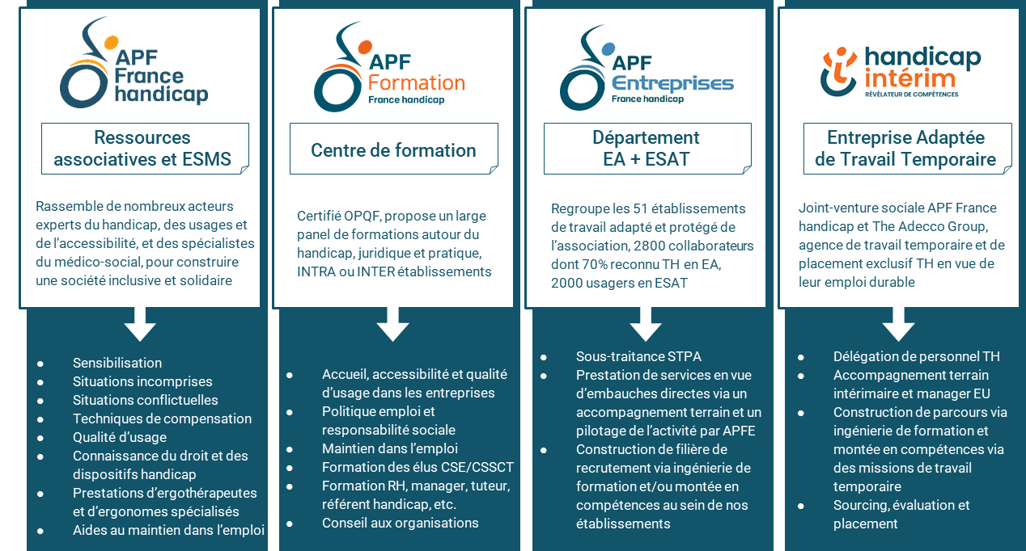
Les acteurs clés d’APF France handicap pour l’emploi BOETH

Slide 6
APF France handicap offre un large panel pour l’emploi handicap
Ressources associatives et ESMS
Centre de formation
Département
EA + ESAT
Entreprise Adaptée
de Travail Temporaire
Rassemble de nombreux acteurs experts du handicap, des usages et de l’accessibilité, et des spécialistes du médico-social, pour construire une société inclusive et solidaire
Certifié OPQF, propose un large panel de formations autour du handicap, juridique et pratique, INTRA ou INTER établissements
Regroupe les 51 établissements de travail adapté et protégé de l’association, 2800 collaborateurs dont 70% reconnu TH en EA, 2000 usagers en ESAT
Joint-venture sociale APF France handicap et The Adecco Group, agence de travail temporaire et de placement exclusif TH en vue de leur emploi durable
Sensibilisation
Situations incomprises
Situations conflictuelles
Techniques de compensation
Qualité d’usage
Connaissance du droit et des dispositifs handicap
Prestations d’ergothérapeutes et d’ergonomes spécialisés
Aides au maintien dans l’emploi
Sous-traitance STPA
Prestation de services en vue d’embauches directes via un accompagnement terrain et un pilotage de l’activité par APFE
Construction de filière de recrutement via ingénierie de formation et/ou montée en compétences au sein de nos établissements
Délégation de personnel TH
Accompagnement terrain intérimaire et manager EU
Construction de parcours via ingénierie de formation et montée en compétences via des missions de travail temporaire
Sourcing, évaluation et placement
Accueil, accessibilité et qualité d’usage dans les entreprises
Politique emploi et responsabilité sociale
Maintien dans l’emploi
Formation des élus CSE/CSSCT
Formation RH, manager, tuteur, référent handicap, etc.
Conseil aux organisations

Slide 7
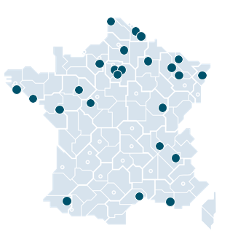
Focus sur APF Entreprises
1er réseau de travail adapté et protégé en France
Une mission : l’insertion sociale et professionnelle durable des personnes en situation de handicap
26 EA 2800 salariés / +200 par an / 1000 mises en emploi par an
25 ESAT 2000 usagers
Prestations de sous-traitance et spécialiste de la cotraitance avec des partenaires
4800 collaborateurs, dont 4200 en situation de handicap
83 M€ de CA en 2020
9 secteurs d’activités 50 métiers différents
51 établissements sur l'ensemble du territoire

Slide 8
Focus sur handicap Intérim, une solution simple et clé en main
agréée Entreprise Adaptée de Travail Temporaire (EATT)
100% des missions sont assurées par des travailleurs handicapés
1 motif de recours suffisant = « l’emploi handicap » (RQTH)
Un accompagnement adapté et terrain
Une administration rapide et digitalisée
Une offre de recrutement direct avec ou sans mission d’intérim
une solution clé en main pour l’emploi direct des personnes en situation de handicap
Membre

Slide 9
Une approche qualitative et humaine
Une gestion simple
Un accompagnement adapté et terrain pour les intérimaires et les encadrants
Un large panel de services complémentaires pour l’emploi des personnes en situation de handicap
Une initiative commune
Eric CHANEL Directeur 06 70 61 81 42 eric.chanel@apf.asso.fr

